Slide 1
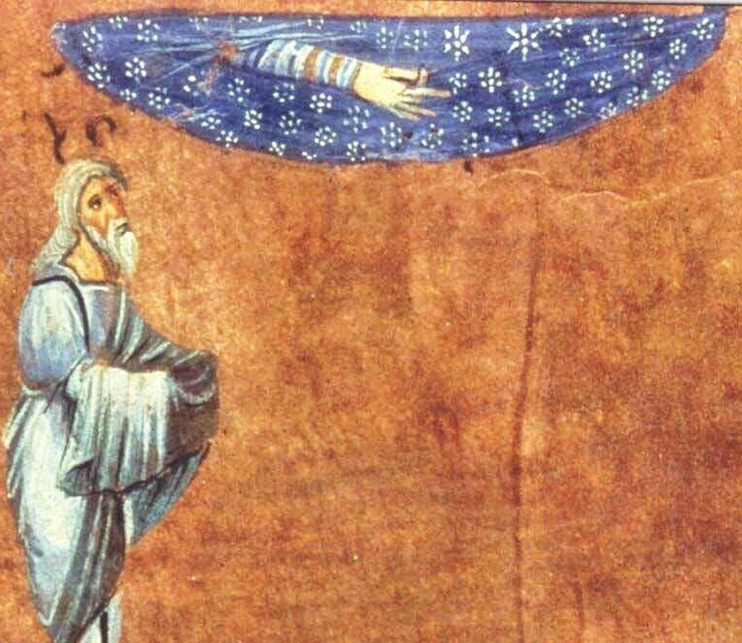


28 giugno
V domenica dopo
Pentecoste
Introduzione
alle letture

Slide 2
La prima lettura di questa domenica ci porta «nella storia (della salvezza)». Se le vicende della creazione e le storie di Noè e del diluvio echeggiavano racconti mitici di tutte le culture antiche, qui la vicenda di Abramo dà inizio a un dialogo «personale» tra questo uomo e Dio al punto che, per la prima volta, si potrà parlare di «amicizia» tra di loro, in un rapporto che sarebbe impensabile tra Dio e un uomo.
La decisione di Abramo di fidarsi (avere fede) e cambiare decisamente strada e prospettiva di vita, lo hanno reso il capostipite di ogni «credente», come esplicita in maniera molto chiara la Lettera agli Ebrei.
Il passaggio di Luca sulle esigenze della sequela di Gesù conferma che anche per noi, come fu per Abramo, è necessario fare una scelta, e che questa non può che essere radicale: «Nessuno che mette mano all’aratro e poi si volge indietro è adatto per il regno di Dio».
Questa perentoria affermazione di Gesù, per noi che abbiamo vissuto e contemplato il mistero della Pasqua, non suona come imperiosa ma come un dolce invito.

Slide 3
LETTURA
Dal libro della Genesi 11, 31. 32b – 12, 5b
In quei giorni. Terach prese Abram, suo figlio, e Lot, figlio di Aran, figlio cioè di suo figlio, e Sarài sua nuora, moglie di Abram suo figlio, e uscì con loro da Ur dei Caldei per andare nella terra di Canaan. Arrivarono fino a Carran e vi si stabilirono. Terach morì a Carran. Il Signore disse ad Abram: «Vattene dalla tua terra, dalla tua parentela e dalla casa di tuo padre, verso la terra che io ti indicherò. Farò di te una grande nazione e ti benedirò, renderò grande il tuo nome e possa tu essere una benedizione. Benedirò coloro che ti benediranno e coloro che ti malediranno maledirò, e in te si diranno benedette tutte le famiglie della terra». Allora Abram partì, come gli aveva ordinato il Signore, e con lui partì Lot. Abram aveva settantacinque anni quando lasciò Carran. Abram prese la moglie Sarài e Lot, figlio di suo fratello, e tutti i beni che avevano acquistati in Carran e tutte le persone che lì si erano procurate e si incamminarono verso la terra di Canaan.

Slide 4
Nell’età in cui persino la legge Fornero considera un uomo «un pensionato da anni», Dio si rivolge ad Abramo e gli indica una vocazione, un percorso, una strada, una promessa che, persino per un uomo giovane sarebbe un’impresa. Così all’età di settantacinque anni si trova proiettato in un cambiamento di vita radicale e pieno di incognite: lasciare il conosciuto per affrontare l’ignoto. Quello che diversi secoli dopo diventerà il mito di Ulisse, l’uomo inquieto, che lascerà Itaca perché ormai incapace di vivere senza nuove conoscenze, in Abramo assume invece l’aspetto dell’obbedienza a una voce interiore che «viene dall’alto». Oggi, giustamente, è considerato da tutti i credenti in Dio, il padre della fede. Karl Rahner, un grande teologo del secolo scorso, uno dei pensatori del Concilio Vaticano II, direbbe che è stato il primo «uditore della Parola», il primo a intuire che solo una voce venuta dal cielo avrebbe potuto indicarci la via da seguire.
L’avventura che gli si prospetta è quella di lasciare una terra sicura, bagnata dal fiume Eufrate, che garantisce perennemente l’acqua di vita per gli uomini e gli animali, per addentrarsi in una terra, quella di Canaan dove bisogna confidare nella pioggia, dove la minaccia della siccità e della carestia è un pericolo ineliminabile.
Lo sostiene un’esilissima promessa che ha però un carattere universale: «in te si diranno benedette tutte le famiglie della terra». Questo gli è bastato.

Slide 5
EPISTOLA
Lettera agli Ebrei 11, 1-2. 8-16b
Fratelli, la fede è fondamento di ciò che si spera e prova di ciò che non si vede. Per questa fede i nostri antenati sono stati approvati da Dio. Per fede, Abramo, chiamato da Dio, obbedì partendo per un luogo che doveva ricevere in eredità, e partì senza sapere dove andava. Per fede, egli soggiornò nella terra promessa come in una regione straniera, abitando sotto le tende, come anche Isacco e Giacobbe, coeredi della medesima promessa. Egli aspettava infatti la città dalle salde fondamenta, il cui architetto e costruttore è Dio stesso. Per fede, anche Sara, sebbene fuori dell’età, ricevette la possibilità di diventare madre, perché ritenne degno di fede colui che glielo aveva promesso. Per questo da un uomo solo, e inoltre già segnato dalla morte, nacque una discendenza numerosa come le stelle del cielo e come la sabbia che si trova lungo la spiaggia del mare e non si può contare. Nella fede morirono tutti costoro, senza aver ottenuto i beni promessi, ma li videro e li salutarono solo da lontano, dichiarando di essere stranieri e pellegrini sulla terra. Chi parla così, mostra di essere alla ricerca di una patria. Se avessero pensato a quella da cui erano usciti, avrebbero avuto la possibilità di ritornarvi; ora invece essi aspirano a una patria migliore, cioè a quella celeste. Per questo Dio non si vergogna di essere chiamato loro Dio.

Slide 6
Questa lettera, scritta per rincuorare dei cristiani in difficoltà, tentati di tornare sui loro passi, alla fede giudaica, a un certo punto si concentra su alcune figure dell’AT per mostrare come la loro perseveranza è ciò che le ha rese grandi agli occhi di Dio ed esempi per tutti noi.
Abramo è l’esempio dell’uomo che pone la fede a «fondamento di ciò che si spera e prova di ciò che non si vede». In questo affidamento a Dio è associata anche Sara.
Ebbene questi due personaggi, come Abele, Enoc e Noè, prima di loro «nella fede morirono tutti costoro, senza aver ottenuto i beni promessi, ma li videro e li salutarono solo da lontano, dichiarando di essere stranieri e pellegrini sulla terra».
La fede si nutre della coscienza di questo «non traguardo», che si sperimenta nella vita, ma nonostante ciò, non si guarda indietro a ciò che si è lasciato, ma avanti, alla speranza di una «patria migliore, cioè a quella celeste».
Noi viviamo la stessa insicurezza: abbiamo ricevuto e coltivato la nostra fede, ma la storia, quella grande del mondo, e quella più personale nostra, non sembra arrivare a una meta; il Regno di Dio è qui, ci dice Gesù, ma spesso noi vediamo il regno del male, del sopruso, dove regna la legge della forza e non quella della solidarietà.
Ma se noi perseveriamo, Dio non si vergognerà di essere chiamato nostro Dio.

Slide 7
VANGELO
Vangelo di Luca 9, 57-62
In quel tempo. Mentre camminavano per la strada, un tale disse al Signore Gesù: «Ti seguirò dovunque tu vada». E Gesù gli rispose: «Le volpi hanno le loro tane e gli uccelli del cielo i loro nidi, ma il Figlio dell’uomo non ha dove posare il capo». A un altro disse: «Seguimi». E costui rispose: «Signore, permettimi di andare prima a seppellire mio padre». Gli replicò: «Lascia che i morti seppelliscano i loro morti; tu invece va’ e annuncia il regno di Dio». Un altro disse: «Ti seguirò, Signore; prima però lascia che io mi congedi da quelli di casa mia». Ma Gesù gli rispose: «Nessuno che mette mano all’aratro e poi si volge indietro è adatto per il regno di Dio».

Slide 8
Gesù, al cap. 9 di Luca ha cominciato il lungo cammino verso Gerusalemme e mette subito in chiaro quali sono le condizioni per seguirlo.
Innanzitutto non si devono aspettare comodità e privilegi, anzi nemmeno le cose essenziali per una vita decente: «il Figlio dell’uomo non ha dove posare il capo».
In secondo luogo nessuna esigenza umana, compresa la pietas per i propri cari, è motivo per ritardare l’impegno per il Regno.
Infine, guai a voltarsi indietro, a mantenere un legame con ciò che si è lasciato.
Parole dure, che ricordano gli impegni eroici dei grandi condottieri nei momenti cruciali delle loro imprese; ma possiamo tutti noi essere eroi così?
Gesù non fa altro che dire al presente gli esempi di Abramo e Sara che hanno illuminato le prime due letture.
Se abbiamo scelto di essere testimoni del risorto, non possiamo voltarci indietro a desiderare ciò che abbiamo lasciato, come fecero gli ebrei nel deserto che rimpiangevano «le cipolle dell’Egitto». Noi siamo chiamati a guardare avanti nella certezza che «una patria migliore e celeste» ci è garantita proprio dalla resurrezione di Gesù.

Slide 9
LA
BUONA NOTIZIA
Qualche settimana fa leggevo la testimonianza di un missionario ambrosiano a Cuba. Lui là resiste; non è casa sua, potrebbe tornare e avere una vita impegnata per il vangelo, qui, magari in Brianza, o in città, o nella Bassa, o forse nelle valli lecchesi, invece don Carlo, resiste insieme ai cubani dove tutto sembra fermo e forse non si è ancora toccato il fondo: «i trasporti sono fermi anche per chi deve andare in ospedale, il cibo inizia a mancare – dodici uova costano la metà di uno stipendio mensile statale – i blackout elettrici durano anche due giorni, negli ospedali mancano antibiotici, anestetici, antidolorifici, garze …» l’elenco è infinito.
Ma lui dice: «Quindi io sono a Cuba e tentiamo di resistere».
Con gli embarghi (cui partecipa anche l’Italia!) è persino difficile mandare gli aiuti.
Ma c’è, paradossalmente, un segno evangelico. A Milano le donne cubane che fanno le prostitute si sono organizzate in chat e raccolgono tutto quello che possono per aiutare le loro famiglie. Fanno poi dei viaggi di andata e ritorno, giusto il tempo di consegnare gli aiuti e poi tornare a raccoglierne altri col loro lavoro.

Slide 10
SALMO
Sal 104 (105)
Cercate sempre il volto del Signore.
Ricordate le meraviglie che ha compiuto,
i suoi prodigi e i giudizi della sua bocca,
voi, stirpe di Abramo, suo servo,
figli di Giacobbe, suo eletto. R
È lui il Signore, nostro Dio:
su tutta la terra i suoi giudizi.
Si è sempre ricordato della sua alleanza,
parola data per mille generazioni,
dell’alleanza stabilita con Abramo
e del suo giuramento a Isacco. R
«Ti darò il paese di Canaan
come parte della vostra eredità».
Quando erano in piccolo numero,
pochi e stranieri in quel luogo,
non permise che alcuno li opprimesse
e castigò i re per causa loro. R

